Slide 1
Dospívání
(pozdní dětství, adolescence)

Slide 2
Školní věk – na konci (11-12 let) je dítě
Fyzicky zdatné, štíhlé, svalnaté
Rozumné, pragmatické, cílevědomé
Citově vyrovnané, respektuje autoritu
Má dobrý odhad svých schopností
Má dobrou schopnost sebeorganizace, vůli dokončovat věci
Rozumí velmi dobře pravidlům a dodržují je
Komunikuje své myšlenky a potřeby velmi efektivně
Proč se to všechno vytratí?

Slide 3
EVOKACE
Sladkých patnáct?
https://www.youtube.com/watch?v=Wo5vD8LPodg
Co se stalo, o čem mluví dívka v písni?
Rozdíly mezi obdobím dětství a dospívání?
Jakou funkci v lidském životě má adolescence?
Prochází každý ve své životě fází adolescence?
Jaké jsou mýty o adolescenci?

Slide 4
Všechno je jinak
https://www.ceskatelevize.cz/porady/10000000180-dospivani/215253000150003/
https://www.ceskatelevize.cz/porady/10000000180-dospivani/215253000150001/
Co všechno je v pubertě jinak?
Chování?
Emoce?
Potřeby?

Slide 5
Emoce: Radosti, strachy, obavy

Slide 6
Proč dospívání?
Dítě je ve 12 letech v nejlepší kondici
Tak co je ještě potřeba? Co se musí stát?
Proč příroda ničí, co fungovalo?
Jaký má příroda důvod udělat nás adolescentem?
Tzn. Biologická funkce přechodového období.

Slide 7
Mýty
Jaké jsou mýty o dospívání: dospívání jako zmatené, náročné, nelogické a negativní období, které je třeba přečkat
Mýty:
https://www.youtube.com/watch?v=J0MtQgS6IZU
Mozek adolescenta:
https://www.youtube.com/watch?v=P0l1GnH6ZWM
Proč adolescenti riskují?
https://www.youtube.com/watch?v=S05PBOIdSeE

Slide 8
Málo nebo moc dospívání…
Chlapec ve svých 15 letech rodičům úplně přerostl přes hlavu. V dětství se potýkal se závažnou nemocí a rodiče si pochopitelně nesmírně vážili toho, že nemoc zvládl a uzdravil se. Snažili se ho chránit před všemi úskalími a nebezpečími života. Hlavně aby si neublížil, nebyl smutný, měl všechno, co potřebuje. Pochopitelně, vždyť co je víc než to, že je zdravý a naživu. Celkem nepozorovaně se ale stalo to, že se celá rodina začala řídit strachem – strachem o něj, později strachem z jeho reakcí a jeho chování. Všechno, co chlapec udělal, se snažili vyhodnotit dřív, než se objevily důsledky, a dopředu to za něj řešili. Nikdy nepoznal, co se děje na základě jeho rozhodnutí a chování, skutečný efekt a důsledek svého působení. Nepocítil tak žádnou zodpovědnost za své činy a svůj život. I když to rodina myslela maximálně dobře, výsledek se obrátil proti nim. Byla hlavním terčem chlapcovy agresivity.
Dívka (20) najednou zcela nepochopitelně rezignovala na školu, práci, koníčky i přátele. Celé dospívání plnila všechny povinnosti, učila se výborně, nelítala venku s kamarády. Hrála tenis a po tréninku vždy mířila rovnou domů. S rodiči celou dobu vycházela výborně, nikdy nad ničím neprotestovala. Pak si ale zranila rameno a tenis byl na pár měsíců mimo. Najednou měla čas sama na sebe a svůj vnitřní svět, který byl ale prázdný, protože jej celé dospívání vyplňovaly povinnosti, výkon a pocit, že když vyhrávám, není co řešit a všechno je jasné.

Slide 9
Problémy…
Poruchy příjmu potravy
Sebepoškozování, sebedestruktivní chování
Nezvladatelnost, agresivní chování
Delikventní chování, poruchy chování v rodině i mimo ni
Zneužívání psychoaktivních látek, závislosti
Únik od reality (počítačové hry, filmy, život ve fantazii apod.), podivínské chování
Uzavřenost, poruchy sociálních vztahů
Smutné nálady, až deprese, úzkosti
Demotivace, ztráta zájmu
Příčiny??? Vidíme je?

Slide 10
A co rodiče…
Je fotr lotr a matka kráva?
Jakou roli nebo jaké role mohou mít pro adolescenty, když už nejsou autoritou…..
Co dělali Vaši rodiče, když jste dospívali?
A co vy byste potřebovali do rodičů – když teď vidíte zpět…
RODIČE JSOU DŮLEŽITÍ!

Slide 11
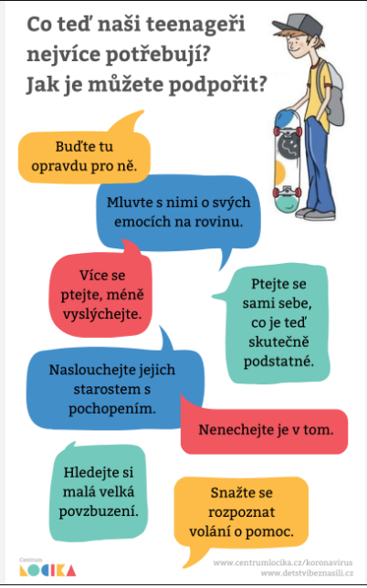

Slide 12
Adolescence, jak nejlépe na ni…
… aby dospívání nebylo bolestivou (smrtelnou) nemocí
Dospívající nechtějí jen přežívat…. Žít nejlepší dospívání, co může být. Tvořit vztahy- doplňující materiál
https://www.youtube.com/watch?v=S05PBOIdSeE
Držte si svoje děti – Gábor Maté
Já můžu dospět (konečně), když dospívají mé děti?

Slide 13
Ještě další pojmy

Slide 14
Sekulární akcelerace
za posledních 150 let přibližně o čtyři roky – polovina dívek dnes má první periodu mezi 12 a 13 roky
Psychicky však dříve nedospívají, naopak…

Slide 15
Odložená dospělost
Pozdější psychické dospívání
Později vstupují do formálních struktur společnosti - zaměstnání nebo manželství.
Velká Británie - průměrný věk uzavření prvního manželství v r. 2013 32,5 let u mužů a 30,6 let u žen.
Česko:
r.1961 muži do prvn manželství ve věku 24 let, ženy 21 let .
r. 2012 to u mužů bylo 32 let a u žen 29 let
Proč to tak je? Měla by se odložit dospělost?

